Slide 1
CI / CD

Slide 2
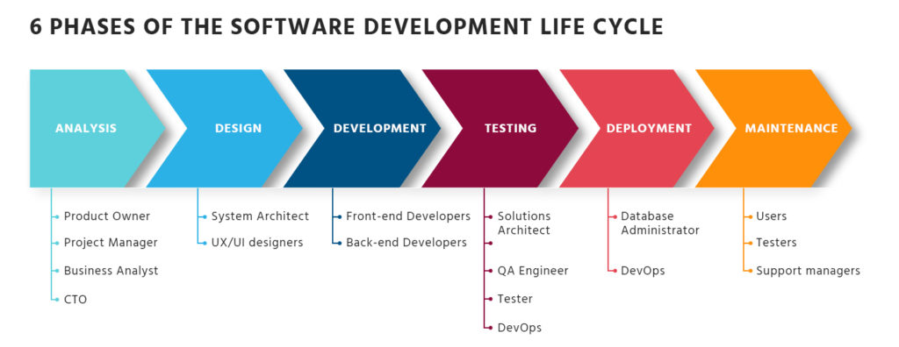
1. SDLC
SDLC - это основные этапы, через которые проходит любой программный продукт.

Slide 3
1. SDLC. Этапы
Анализ требований
Проектирование
Разработка
Тестирование
Развертывание
Поддержка
Жизненный цикл ПО (SDLC) за 5 минут | BeQA.pro

Slide 4
2. Модели разработки ПО
Модель разработки программного обеспечения – структура, определяющая, как взаимодействуют все члены команды и в какой последовательности, а также систематизирует разные виды проектной деятельности.
Модель разработки программного обеспечения описывает, какие стадии жизненного цикла оно проходит и что происходит на каждой из них.

Slide 5
2. Модели разработки ПО
Каскадная модель (Waterfall Model)
V-образная модель, разработка через тестирование (V-model)
Инкрементная модель (Incremental Model)
Итерационная модель (Iterative Model)
Спиральная модель (Spiral Model)
Гибкая модель (Agile Model)
Модели и методологии разработки ПО | GeekBrains - образовательный портал (gb.ru)

Slide 6
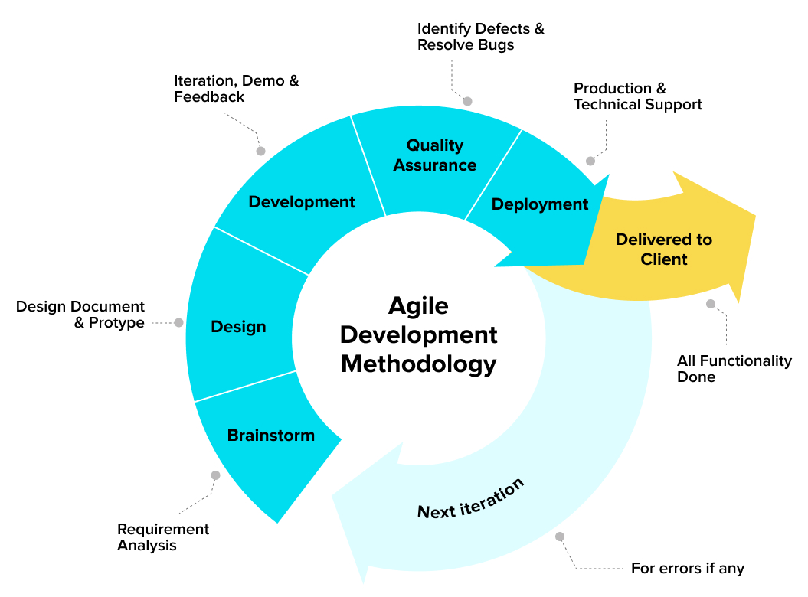
Agile Development
Agile Development - это общий термин для нескольких итеративных и дополнительных методологий разработки программного обеспечения.
Наиболее популярные гибкие методологии включают
Scrum
Kanban

Slide 7
3. Проблемы
Много действий при передаче на тестирование
Несовместимость версий в тестовой среде и на сервере заказчика

Slide 8
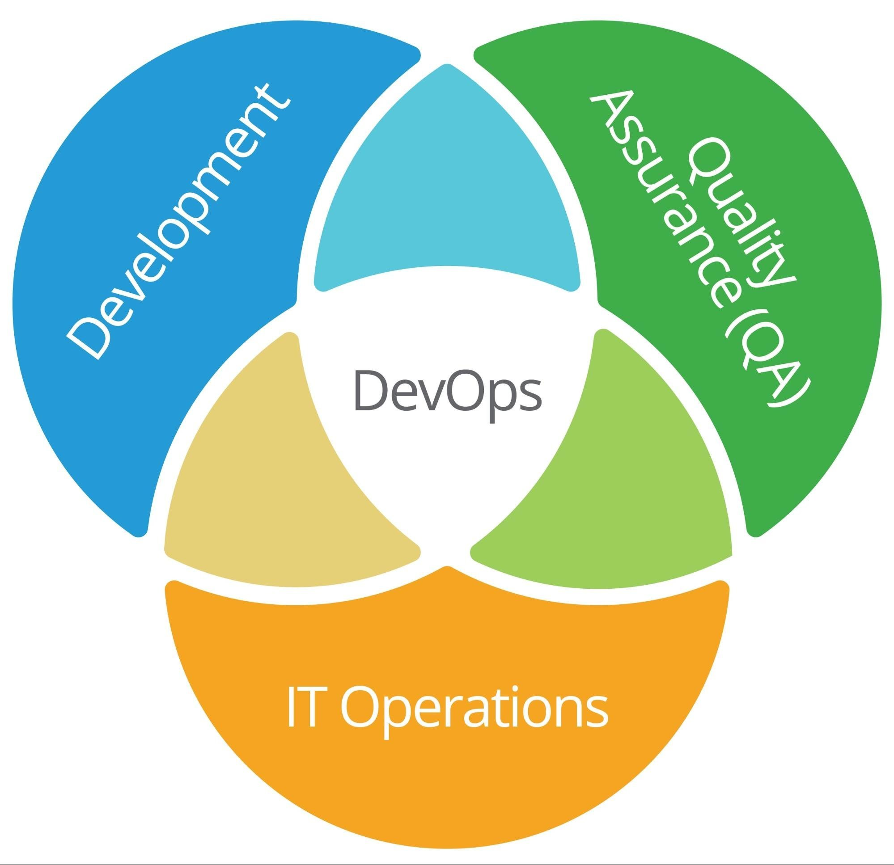
4. DevOps
DevOps – набор практик, нацеленных на активное взаимодействие специалистов по разработке со специалистами по информационно-технологическому обслуживанию и взаимную интеграцию их рабочих процессов друг в друга.
DevOps помогает разработчикам, тестировщикам и системным администраторам работать быстрее и эффективнее за счёт автоматизации и бесшовности.

Slide 9

4.1. Цели
Сокращение времени для выхода на рынок
Снижение частоты отказов новых релизов
Сокращение времени выполнения исправлений
Уменьшение количества времени на восстановления при сбое новой версии или других случаях отключения текущей системы

Slide 10
4.2. Задачи
Согласование процессов разработки и поставки ПО с эксплуатацией
Автоматизация процессов разработки, тестирования и развертывания
Непрерывное тестирование качества приложений
Управление ИТ-инфраструктурой как кодом
Управление изменениями
Непрерывный мониторинг производительности приложений и состояния инфраструктуры

Slide 11

4.3. Процессы
Код (Code)
Сборка (Build)
Тест (Test)
Работа с пакетами (Operate)
Выпуск (Release)
Развертывание (Deploy)
Мониторинг (Monitor)

Slide 12
4.4. Кому и для чего применять
Разработчикам
Позволит сконцентрироваться на коде приложения и не задумываться об инфраструктуре, которая будет на продакшне.
Тестировщикам
Предоставит больше простора в тестировании приложения на разных конфигурациях систем и с разным набором библиотек.
Системным администраторам
Снимет с них работы по развертыванию и мониторингу приложения.
Бизнесу в цифровой среде
Поможет быстрее адаптировать продукт под запросы рынка, выпускать новые версии и улучшать пользовательский опыт клиентов.

Slide 13
4.5. Инструментарий
Управление версиями: Git (Gitlab, Bitbucket), Subversion
Контейнеризация и виртуализация: Docker, Kubernetes, Vagrant
Управление конфигурацией серверов: Ansible, Chef, Puppet
Непрерывная интеграция и доставка (CI/CD): Jenkins, GitLab CI, TeamCity, Bamboo
Автоматизация сборки: Ant, Maven, Gradle
Автоматизация тестирования: JUnit, Selenium, Cucumber
Сбор данных для мониторинга: LogStash, Prometheus, Telegraf
Отображение собранных данных: Kibana, Grafana, Zabbix
Мониторинг ошибок: Sentry, Rollbar.
Periodic Table of DevOps Tools | Digital.ai

Slide 14
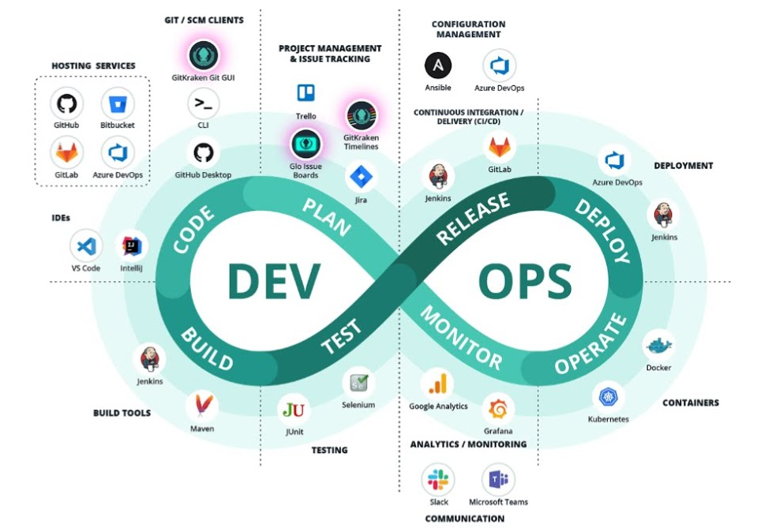

Slide 15
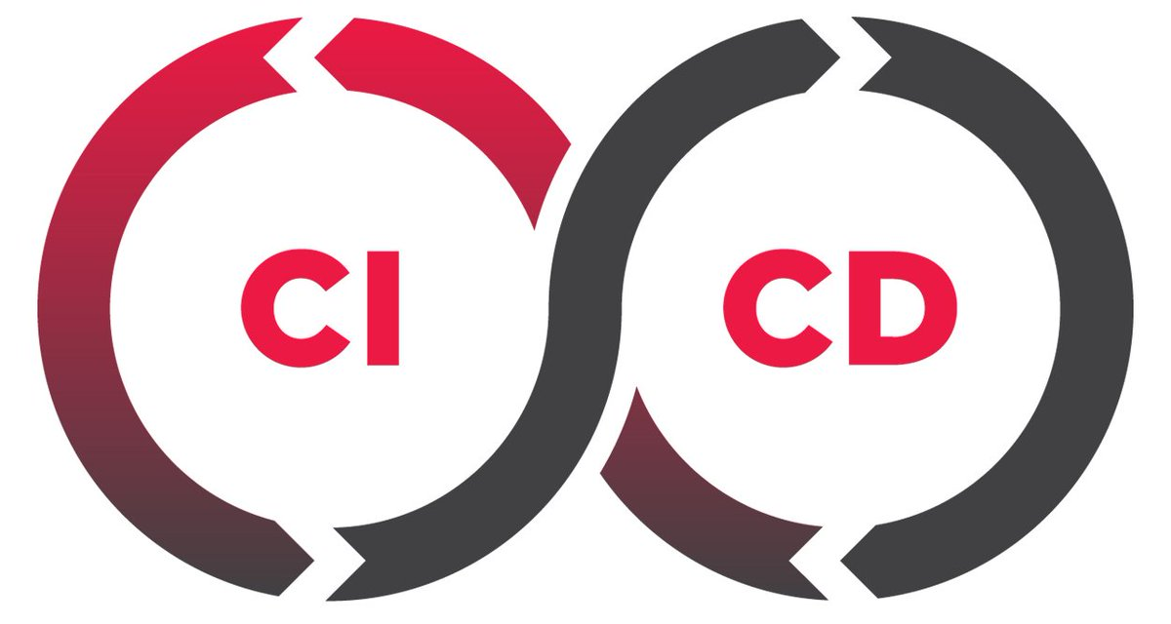
5. CI/CD (CI/CDL/CDP)
CI/CD (CI/CDL/CDP) – набор принципов предназначенный для повышения удобства, частоты и надежности развертывания изменений программного обеспечения или продукта.
Основная идея: создание автоматизированного конвейера поставки продукта заказчику/потребителю за счёт автоматизации процессов.

Slide 16
5.1. Непрерывная интеграция (CI)
Непрерывная интеграция (Continuous integration (СI)) – практика разработки программного обеспечения, состоящая из следующих этапов:
публикация изменений программного кода в центральном репозитории (Git (Bitbucket, Gitlab))
компиляция и сборка новой версии приложения (Maven, Gradle)
прогон модульных, интеграционных тестов (Junit, TestNG)
подсчет покрытия кода тестами (JaCoCo)
статический анализ кода (SonarQube)
обратная связь об успехе/неудаче в виде отчетов и уведомлений (Allure Reports, Report Portal, Slack)

Slide 17
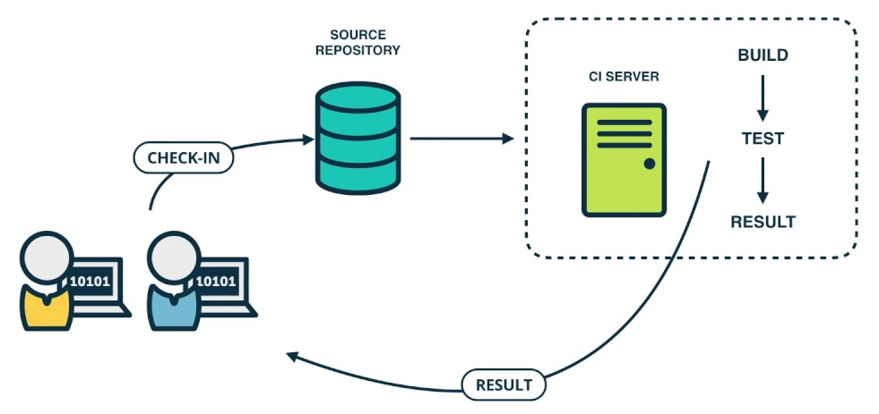

Slide 18
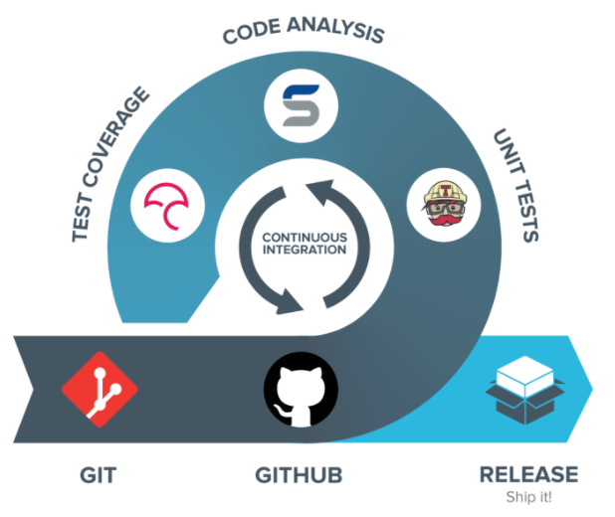
5.1. Непрерывная интеграция (CI)
Более продуктивная разработка
Быстрое обнаружение и устранение ошибок
Быстрая доставка обновлений

Slide 19
5.2. Непрерывная доставка (CDL)
Непрерывная доставка (Continuous Delivery (CD)) – практика разработки программного обеспечения, состоящая из следующих этапов:
этапы CI
поставка готовой сборки новой версии ПО на стенды (Docker, Kubernetes)
прогон разных автотестов (Selenium WD, REST Assured)
обратная связь об успехе/неудаче в виде отчетов и уведомлений (Allure Reports, Report Portal, Slack)

Slide 20
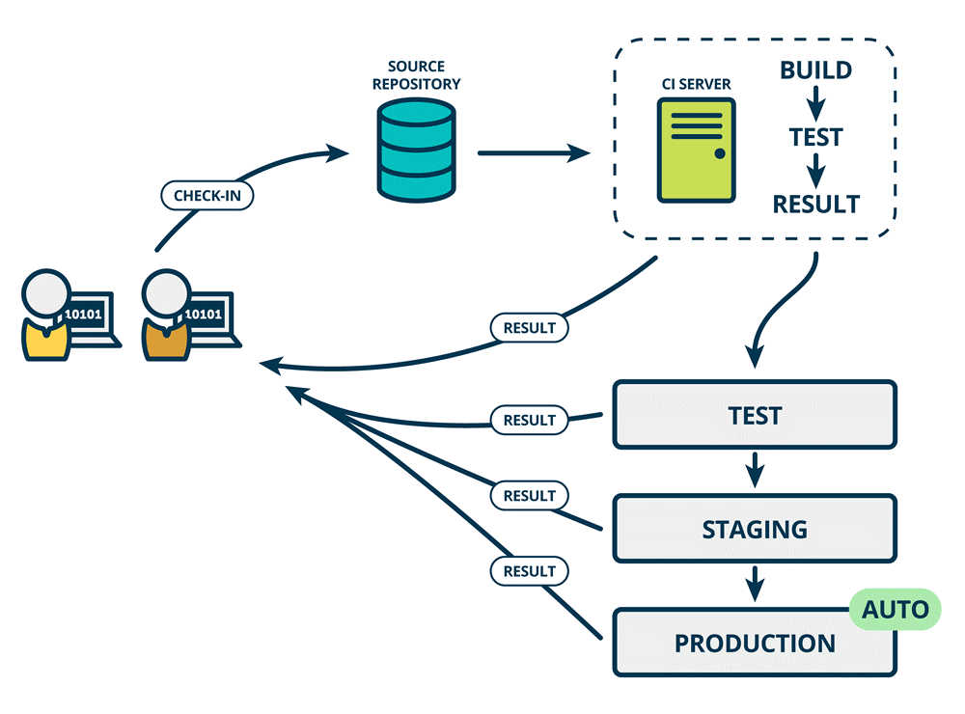

Slide 21
5.2. Непрерывная доставка (CDL)
Автоматизация процесса выпуска ПО
Более продуктивная разработка
Быстрое обнаружение и устранение ошибок
Быстрая доставка обновлений

Slide 22
5.3. Непрерывное развертывание (CDP)
Непрерывное развертывание (Continuous Deployment (CDP)) – практика разработки программного обеспечения, состоящая из следующих этапов:
этапы CDL
развёртывание изменений в Пром

Slide 23
5.3. Непрерывное развертывание (CDP)
Отличие непрерывной доставки от непрерывного развертывания заключается в том, что при непрерывной доставке для развертывания обновлений в рабочей среде требуется подтверждение вручную.
При непрерывном развертывании это происходит автоматически без специального подтверждения.

Slide 24
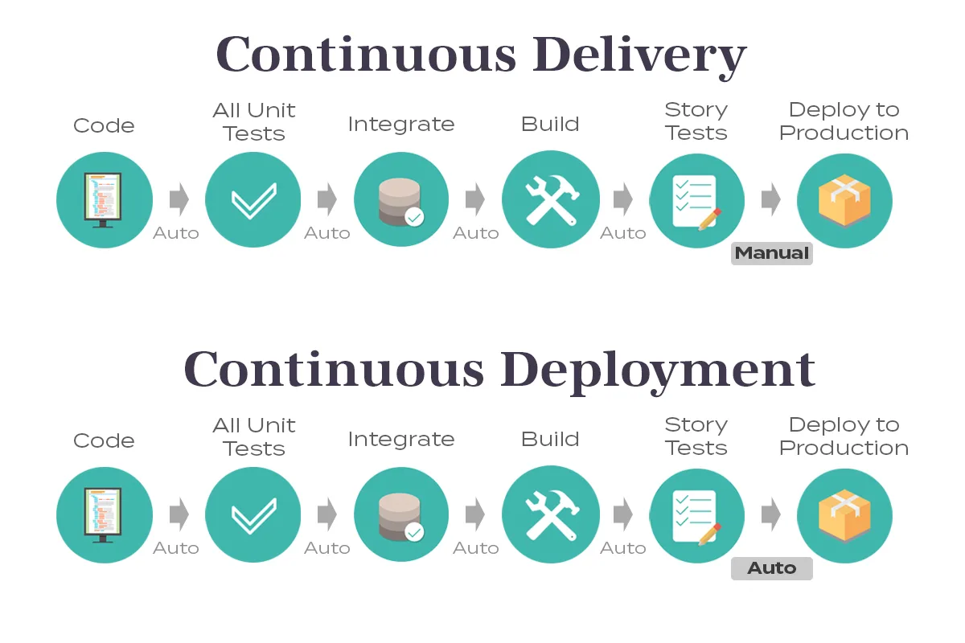

Slide 25
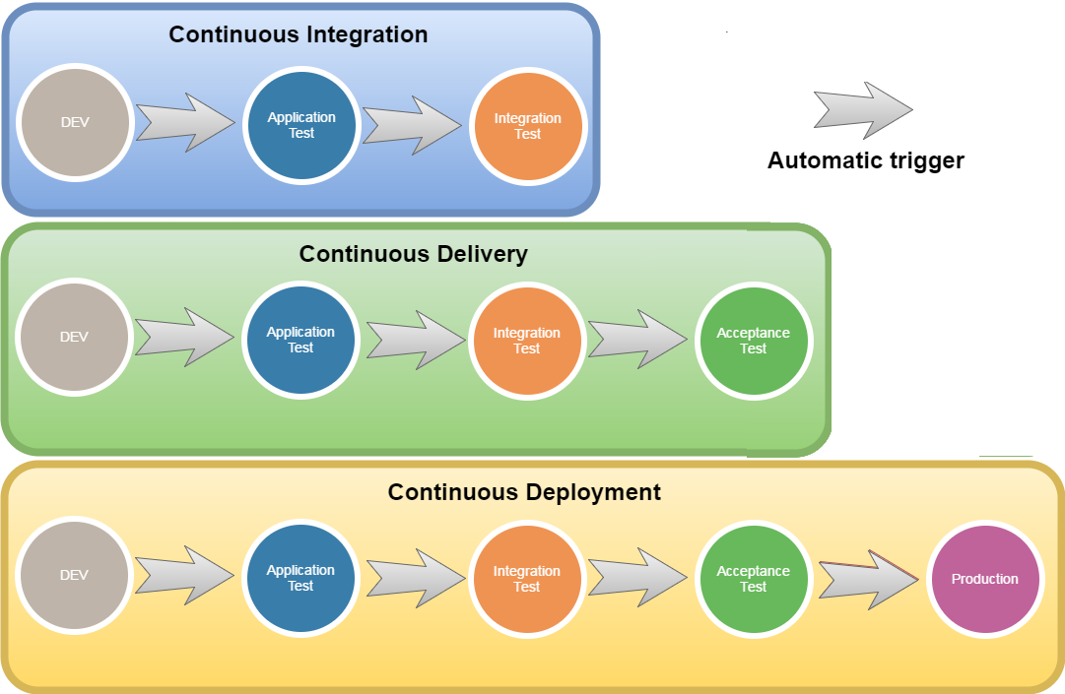

Slide 26
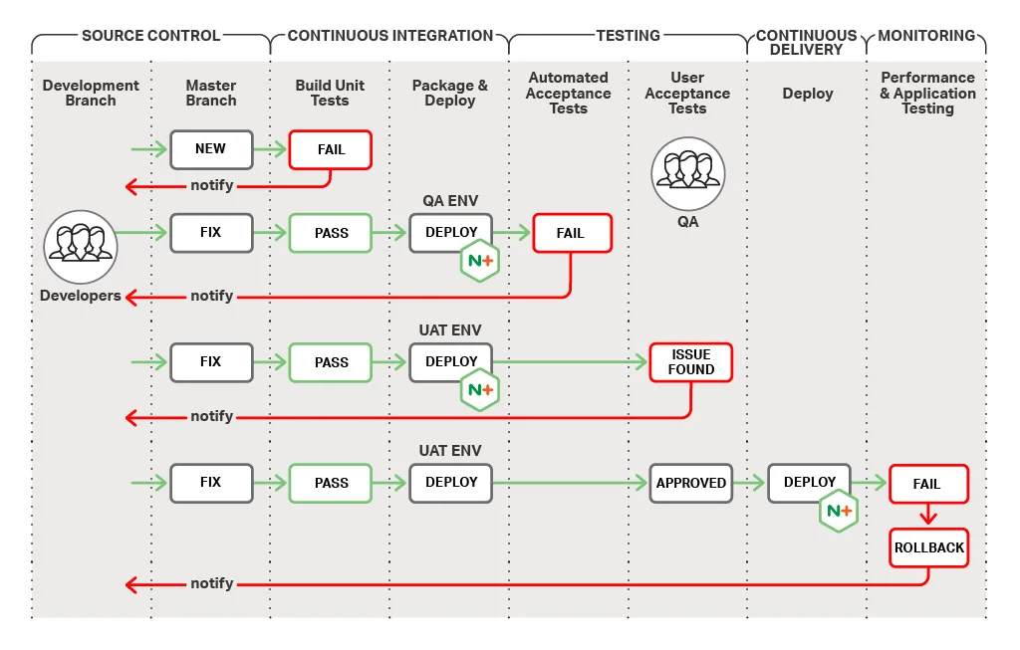

Slide 27
5.4. Профиты
Сокращение действий для деплоя до одного клика.
Снижение рисков появления потенциальных ошибок.
Автоматизация модульных и регрессионных тестов.
Контроль качества кода.
Контейнеризация приложений и исключение различий среды разработки со средой выполнения.
Возможность моментального отката версии приложения при возникновении критических ситуаций.
Общее сокращение времени разработки на 10-20%.

Slide 28



6. Автотесты в CI CD
Непрерывная интеграция и непрерывная поставка нуждаются в непрерывном тестировании, поскольку конечная цель — разработка качественных приложений.

Slide 29
Роль CI/CD в DevOps

